Slide 1
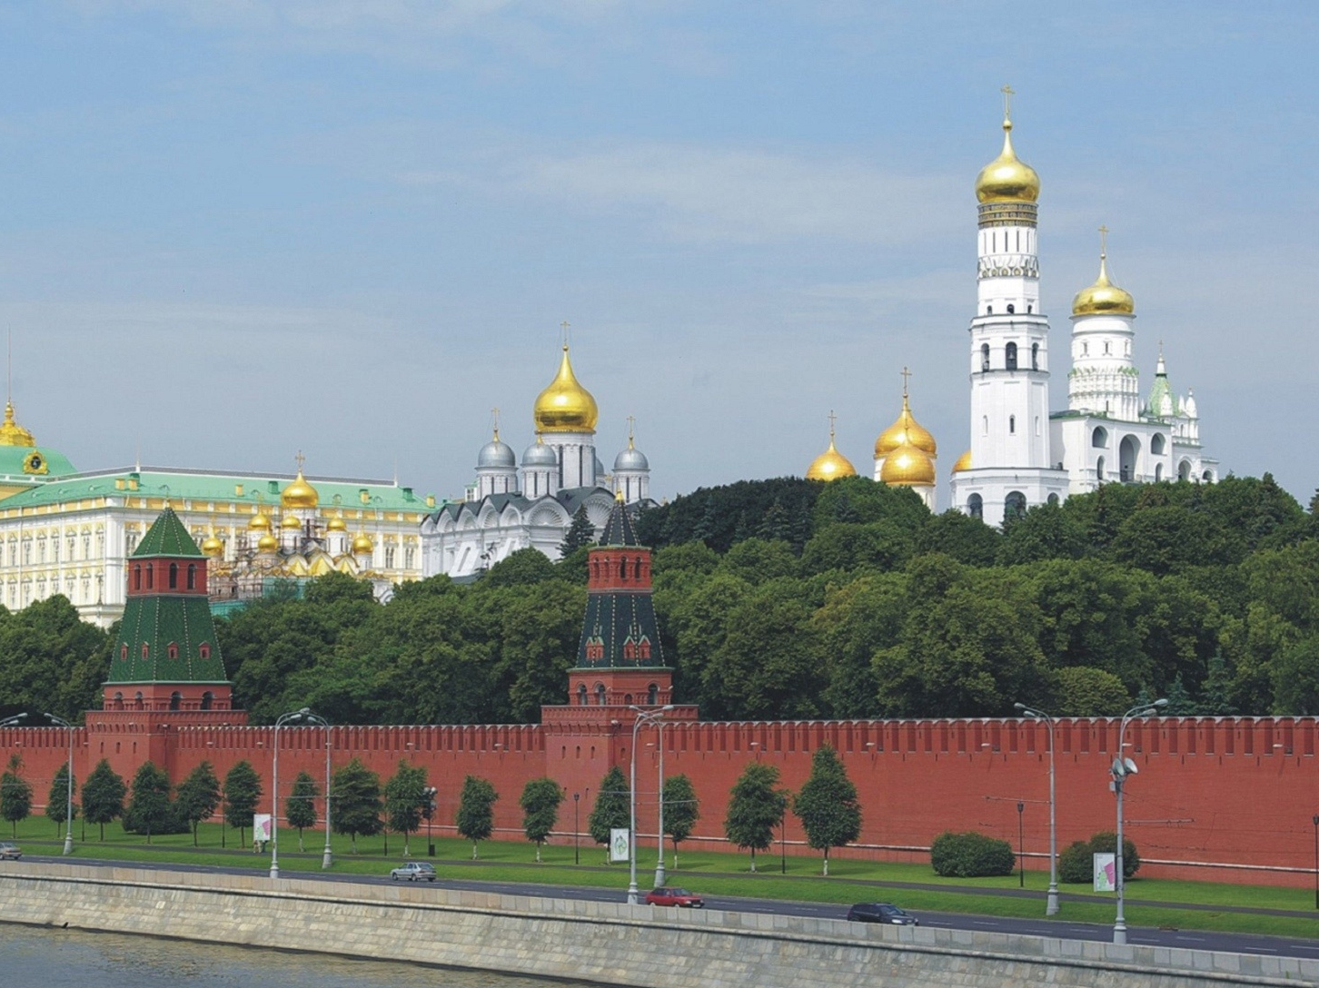
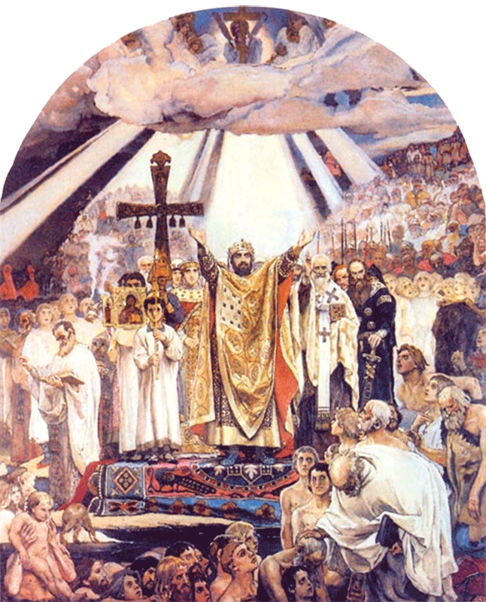
ПРАВОСЛАВНАЯ КУЛЬТУРА РОССИИ
РУССКАЯ БИБЛИЯ

Slide 2
12. ГЕННАДИЕВСКАЯ БИБЛИЯ

Slide 3
Геннадиевская Библия.
1499 г.

Slide 4
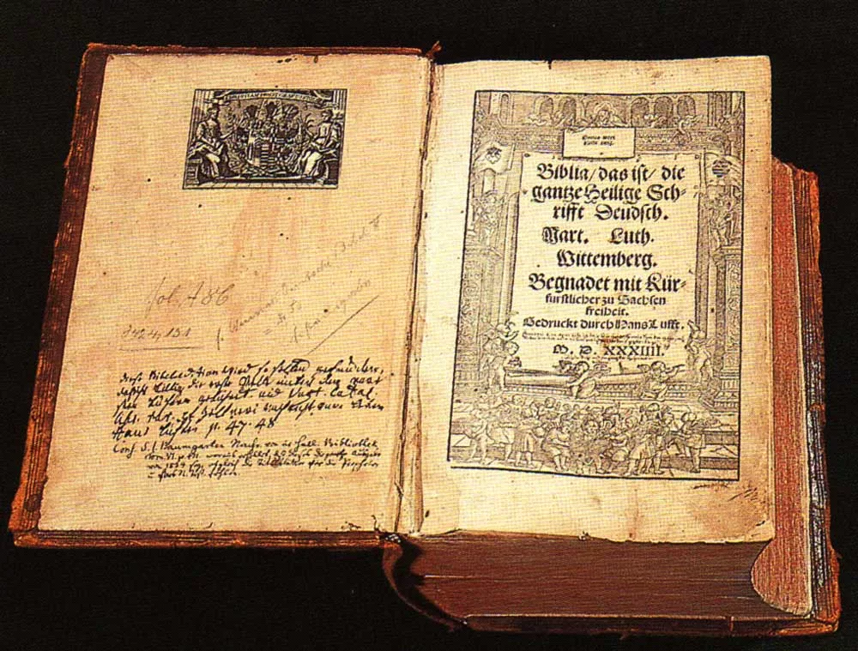
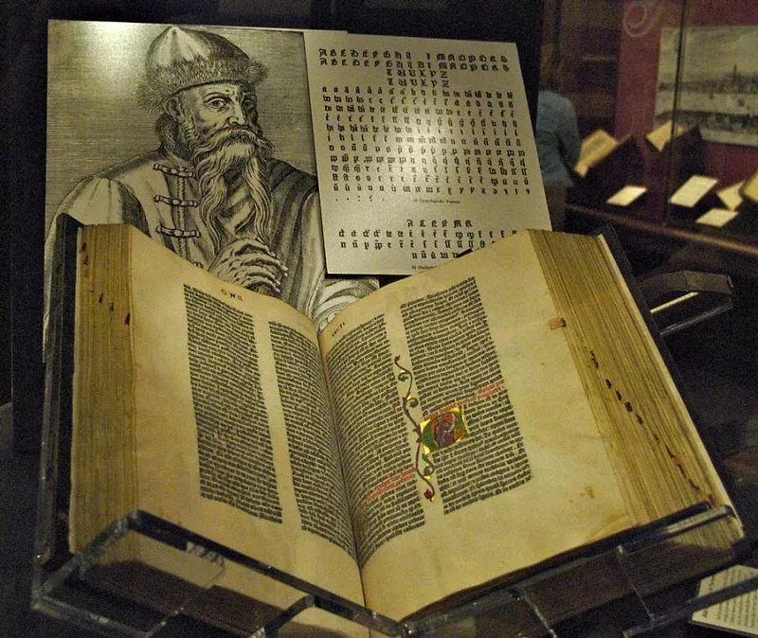
Библия Иоханна Гутенберга 1455 год
«Die deutsche Bibel» Мартина Лютера 1534 год

Slide 5
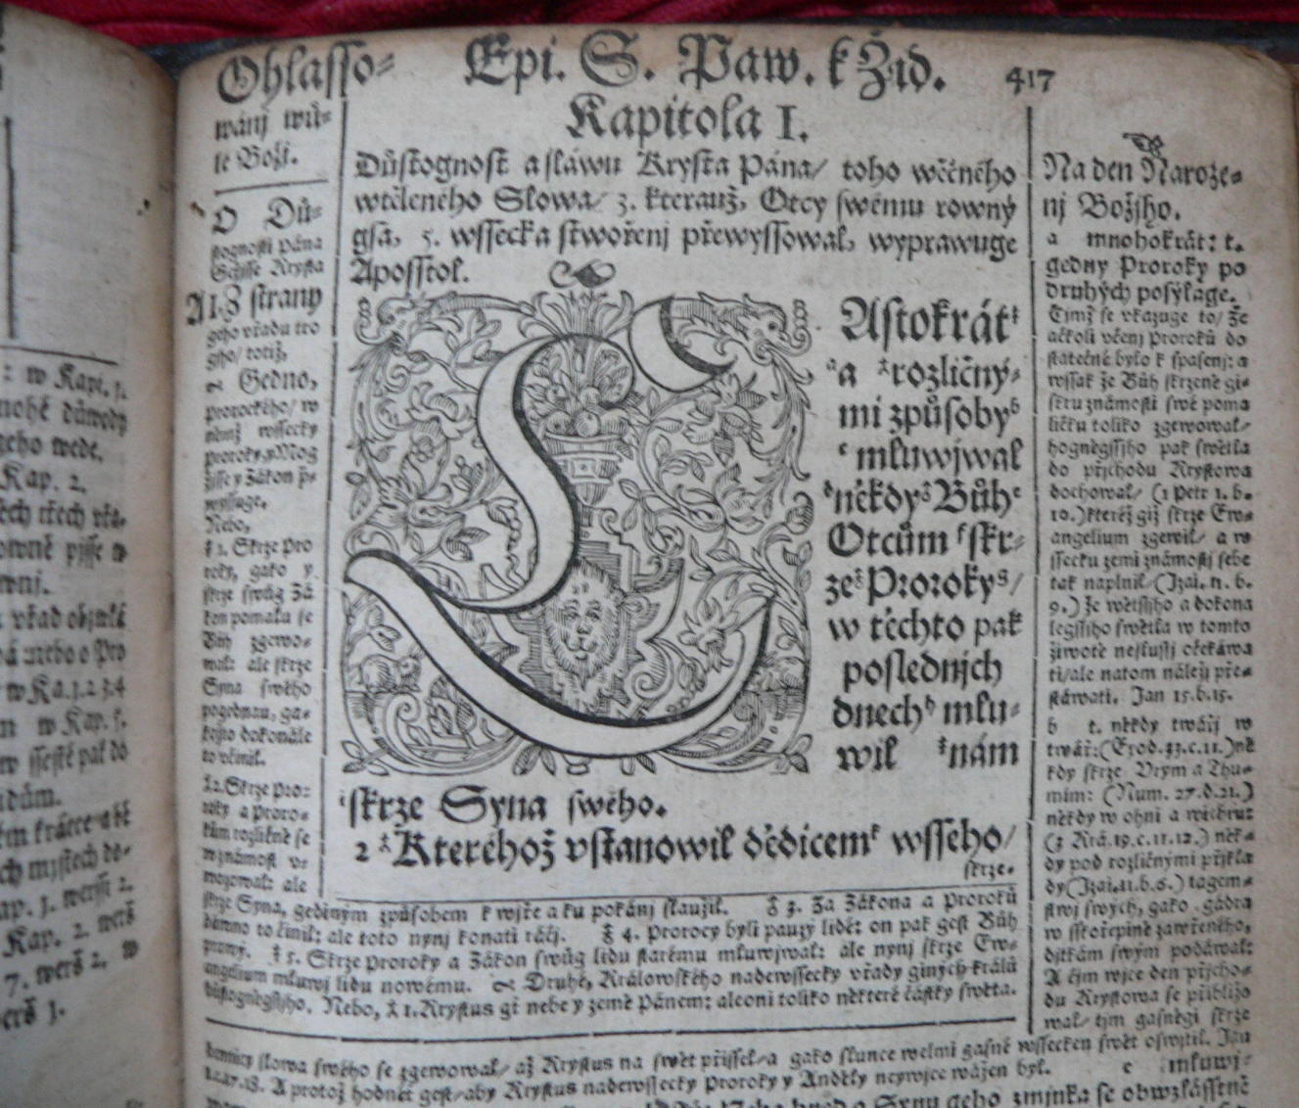
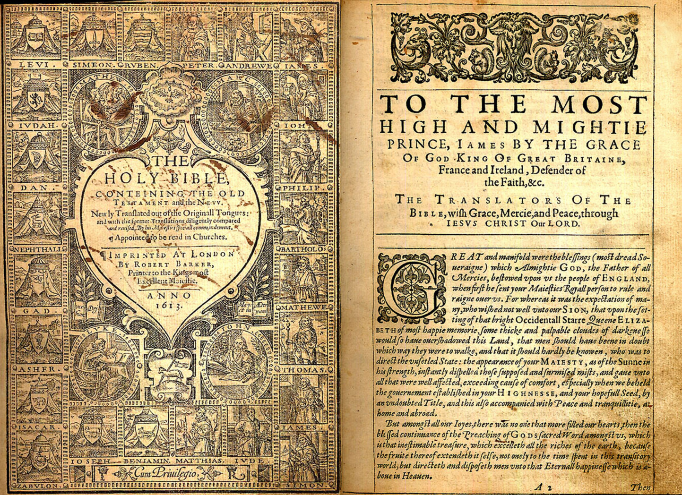
«Библия короля Иакова»
King James Version
1613 год
«Bible kralicka» 1613 год

Slide 6
«Геннадиевская Библия представляет собою одно из важнейших свидетельств традиции славянского перевода текста Священного Писания; ее текст является одним из важнейших источников по изучению истории создания переводов текста Священного Писания у славян; она является величественным памятником духовной культуры России».
А. А. Алексеев «Текстологическое значение Геннадиевской Библии 1499 г.

Slide 7
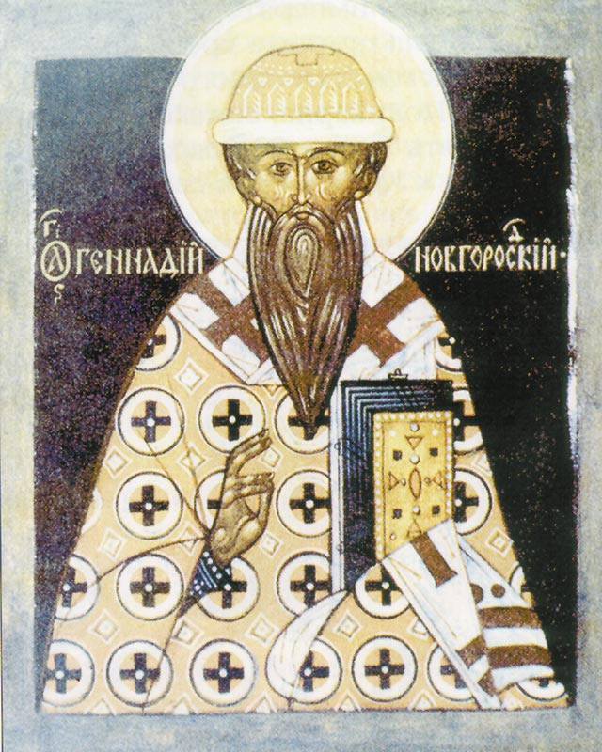
Архиепископ Новгородский Геннадий. Икона. XX в.

Slide 8
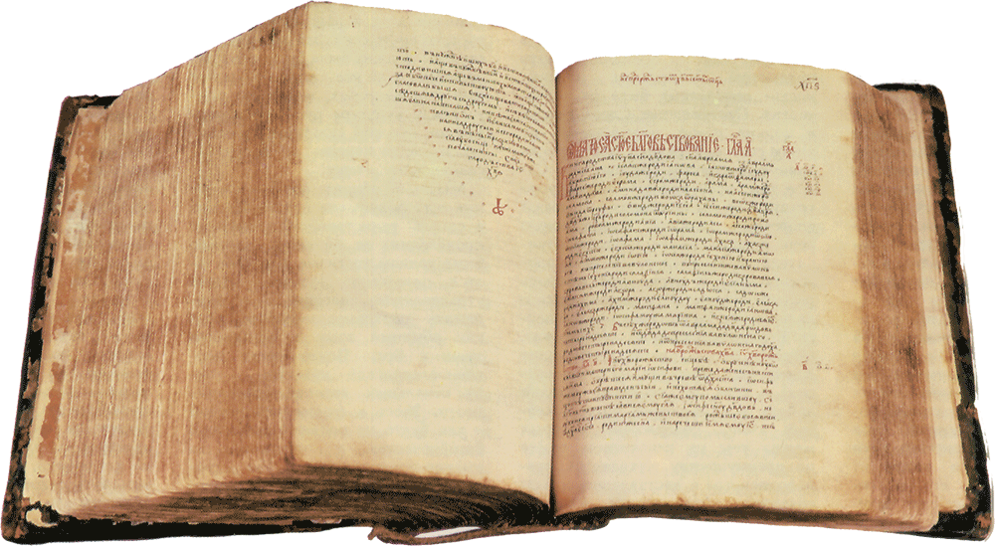
Геннадиевская Библия. 1499 г.

Slide 9
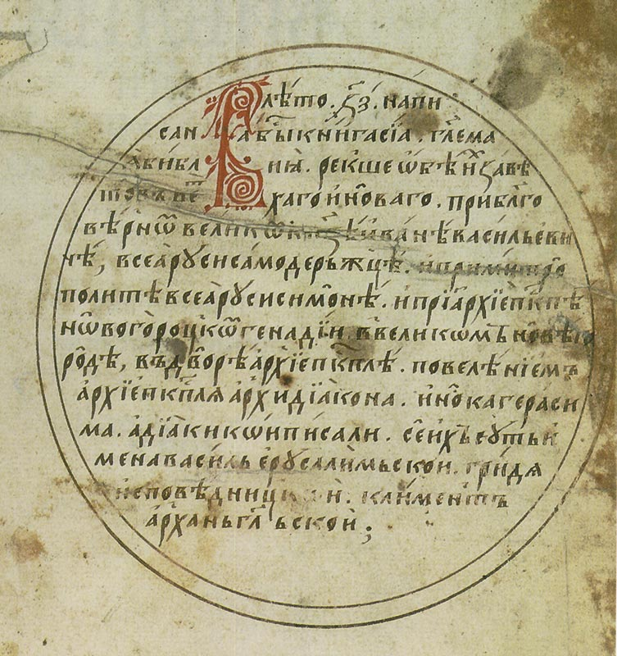
Печать с именами писцов, участвовавших в написании Геннадиевской Библии

Slide 10
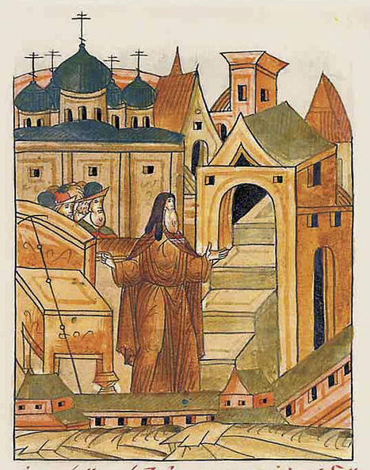
Архиепископ Новгородский Геннадий. Миниатюра Лицевого летописного свода

Slide 11
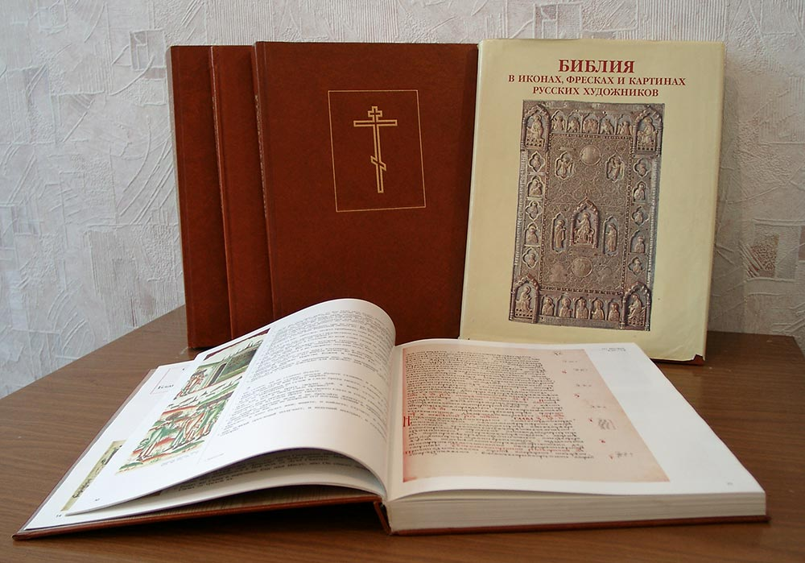
Вышедшие тома проекта «Русская Библия»

